Slide 1



Slide 2


Arrepios
José Fernandez Rodriguez

Slide 3

Sinto arrepios de frio
e me afago em teus braços.
num abraço,
me aqueço no calor
do teu corpo...

Slide 4


Slide 5
Sinto meu corpo desfalecer...
me recupero com o
frenesi de teus beijos...

Slide 6


Slide 7
Fico teso e inerte,
a suavidade de tuas mãos
percorrendo meu corpo,
me faz sentir arrepios
e nossos corpos se unem...

Slide 8


Slide 9
Nossos corações batem
em desordenado descompasso,
vibram e se aquecem
como o vulcão que lança
suas lavas de fogo,
sinto arrepios de um calor intenso...

Slide 10
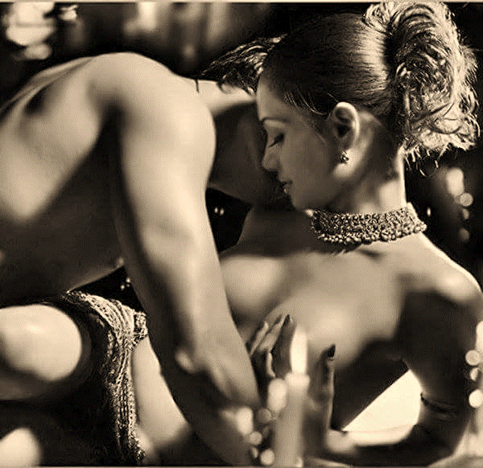

Slide 11
O ato está consumado...
O amor perpetrado...
Sinto arrepios...

Slide 12


Slide 13

Cléo Menegatt
José Fernandez Rodriguez

Slide 14
Imagens: Internet e Acervo Pessoal
Texto: José Fernandez Rodriguez
Música:Flauta de Pan-Aranjuez Mon amour (Zanfir)
www.pinterest.com/cleonicemenegat/vídeos
Canal no Youtube:
https://www.youtube.com/channel/UCOqGbdkljrk4Oo-W1JKI0MA/videos?view_as=subscriber
Criação, Formatação e Edição:
Cléo Menegatt
cmenegatt2016@gmail.com

